Slide 1

Présentation
aux élèves
de TROISIEME et
à leur famille
Rentrée 2025
Bassin Albi-Carmaux
lycée d’enseignement Général
technologique
ET PROFESSIONNEL

Slide 2

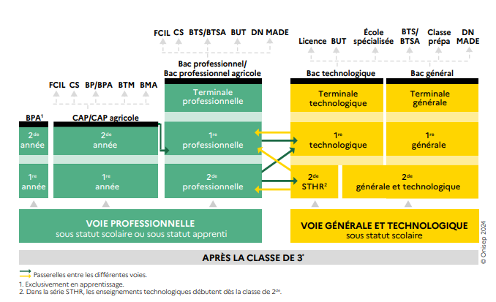

Slide 3
Début mars
Intentions d’orientation exprimées par la famille ( 2de GT/ 2de pro/ CAP)
Avis provisoire du conseil de classe pour chacune des intentions exprimées par la famille: Favorable ou défavorable ou réservé.
Mai/juin
Intentions d’orientation exprimées par la famille. Le conseil de classe donne un avis définitif.
➜ Si accord entre la demande et l’avis du conseil de classe: validation et décision d’orientation définitive.
➜ Si désaccord : entretien famille/chef d’établissement et possibilité de saisine de la commission d’appel.
En parallèle saisie des vœux d’affectation (1 formation dans 1 établissement).
Vœux pour la voie professionnelle: 10 vœux dans l’académie possibles + 5 hors académie.
Vœux pour la voie Générale et technologique: lycée de secteur + 1 dérogation pour 1 établissement autre. ( certaines options très spécifiques peuvent aussi être demandées comme Création culture design, Langues rares, arts du cirques…)

Slide 4

Le lycée gÉNÉRAL
ET TECHNOLOGIQUE

Slide 5

Au lycée d’enseignement général et technologique, la classe de seconde est commune à tous les élèves.
Ils suivent des cours communs
  Français
  Histoire – géographie
  Langue vivante A et langue vivante B
  Sciences économiques et sociales
  Mathématiques
  Physique – chimie
  Sciences de la vie et de la Terre
  Education physique et sportive
  Enseignement moral et civique
  Sciences numériques et technologie
  + Des enseignements optionnels généraux ou technologiques
Ils bénéficient d’un accompagnement
  Un test de positionnement en début d’année pour connaître leurs acquis et leurs besoins en français et en mathématiques
  Un accompagnement personnalisé en fonction des besoins de l’élève
  Du temps consacré à l’orientation
Au cours de l’année de seconde, chaque élève réfléchit à la suite de son parcours vers la voie technologique ou la voie générale.

Slide 6
Classe de 2de GT : Liste et volumes horaires des enseignements communs/ semaine
Enseignements
Horaire élève
Français
4h
Histoire-géographie
3h
Langues vivantes A et B
5h30
Sciences économiques et sociales
1h30
Mathématiques
4h
Physique-chimie
3h
Sciences et vie de la Terre
1h30
Éducation physique et sportive
2h
Enseignement moral et civique
18h annuelles
Sciences numériques et technologie
1h30
Accompagnement personnalisé
Selon les besoins des élèves
Accompagnement au choix de l’orientation
54h annuelles*
Heures de vie de classe

Slide 7

Tous les élèves suivent des enseignements communs :
  Français / Philosophie
  Histoire – géographie
  Enseignement moral et civique
  Langue vivante A et langue vivante B
  Education physique et sportive
  Enseignement scientifique (+1,5h Maths)
Les élèves suivent des enseignements de spécialité
  Arts
  Humanités, littérature et philosophie
  Littérature et langues et cultures de l’Antiquité
  Langues, littératures et cultures étrangères et régionales
  Histoire-géographie, géopolitique et sciences politiques
  Sciences économiques et sociales
  Mathématiques
  Physique-chimie
  Sciences de la vie et de la Terre
  Numérique et sciences informatiques
  Sciences de l’ingénieur
  Biologie-écologie (lycées agricoles)
  Education physique, pratiques et culture sportives (à compter de la session 2023)
Les enseignements de spécialité permettent d’approfondir ce qui motive et qui prépare à l’enseignement supérieur.
Les sites et documents de l’ONISEP donnent la carte des enseignements de spécialité proposés dans les établissements

Slide 8

Tous les élèves suivent des enseignements communs :
  Français / Philosophie
  Histoire – géographie
  Enseignement moral et civique
  Langue vivante A et langue vivante B (+enseignement techno en langue vivante)
  Education physique et sportive
  Mathématiques
Les élèves suivent les enseignements de spécialité de la série choisie :
  ST2S : Sciences et technologies de la santé et du social
  STL : Sciences et technologies de laboratoire
  STD2A : Sciences et technologies du design et des arts appliqués
  STI2D : Sciences et technologies de l’industrie et du développement durable
  STMG : Sciences et technologies du management et de la gestion
  STHR : Sciences et technologies de l’hôtellerie et de la restauration
  S2TMD : Sciences et techniques du théâtre, de la musique et de la danse
  STAV : Sciences et technologies de l’agronomie et du vivant (dans les lycées agricoles uniquement)
Chaque série permet d’approfondir des enseignements de spécialité concrets et pratiques pour bien préparer aux études supérieures.
Les sites et documents de l’ONISEP donnent la carte des séries proposées dans les établissements

Slide 9
Les options et enseignements de spécialité
(1ere et Tle générales) et bac technologiques
proposés par les lycées
Attention en 2de le lycée de secteur reste la règle.
Il y a la possibilité de demander une dérogation pour 1 établissement hors secteur mais cela n’est pas de droit
Notes:
9

Slide 10
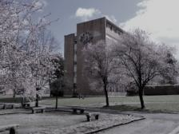

Lycée Bellevue Albi
En 1ère : Enseignements de Spécialité
Bacs Généraux (4h) |  |  |  | Bac Technologique Sciences et Techniques de Laboratoire
Humanités, Littérature et Philosophie | Histoire Géographie, Géopolitique et Sciences Politiques | Langues et Littératures et Cultures Étrangères Espagnol | Numérique et Sciences Informatique
Arts Arts Plastiques | Sciences Économiques et Sociales | LLCE Anglais Monde Contemporain | Langues et Littératures et Cultures Étrangères Anglais | Biotechnologie/ Biochimie-Biologie-Biotechnologie
Mathématiques | Sciences de la Vie et de la Terre | Physique Chimie |  | Sciences Physiques et Chimiques en Laboratoire
 | En 2nde : enseignements optionnels – 1 choix possible (3h) + LCA
1ère option | LVC Italien | Arts Plastiques | Théâtre | LVC Russe | LVC Occitan
 | DNL Espagnol (Physique chimie) | DNL Anglais (Histoire géo) | Biotechnologies | Sciences et Laboratoire
2ème option | LCA ( grec/latin)
Les outils de la réussite
cordées de la réussite
En Tle : enseignements optionnels
Mathématiques expertes | Mathématiques complémentaires | Droit et grands enjeux du monde contemporain

Slide 11
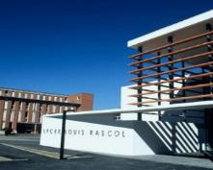

Lycée Rascol Albi
En seconde ► Enseignements optionnels 1 choix possible
Enseignements optionnels : | Création et Innovation Technologique | Sciences de l’Ingénieur | Management et Gestion,
DNL (anglais) sur 3 enseignements | BIA - BIMER | Section sportive Foot filles et Rugby à XIII Garçons
En 1ère ►Enseignements de spécialité bac généraux (4h) |  |  |  | Bac STI2D | Bac STMG
EDS Humanités | Humanités Littérature et Philosophie | Sciences Economiques et sociales | Histoire géographie, géopolitique et sciences politiques | Physique-chimie et mathématique | Droit et économie, Management, Sciences de gestion et numérique
EDS Scientifiques | Physique Chimie | Langues littératures et Cultures Etrangères (Anglais monde contemporain) | Sciences de la Vie et de la Terre | Ingénierie, Innovation et développement durable
 | Sciences de l’ingénieur | Mathématiques | Numérique et Sciences Informatiques | 1 -Architecture et Construction 2 - Innovation Technologique 3 - Energie Environnement 4 - Système d’Information et Numérique | Gestion et Finances, Mercatique, Systèmes Informations de Gestion, Ressources Humaines et Communication
Les outils de la réussite
Les cordées | et | Dispositif S.A.S. Soutien et Aide à la Scolarité» | RepairLab Cafet’Citoyenne

Slide 12
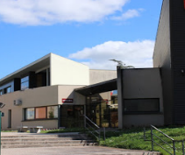

Lycée Jean Jaurès Carmaux
Enseignements de spécialité bac généraux (4h) |  |  |  | Bac STI2D | Bac ST2S
Humanités Littérature et Philosophie | Sciences Economiques et sociales | Physique Chimie | Sciences de l’ingénieur | Ingénierie et développement durable | Biologie et physiopathologie humaines
Histoire géographie, géopolitique et sciences politique | Mathématiques | Sciences de la Vie et de la Terre | Langues littératures et Cultures Etrangères Anglais (AMC) | Innovation technologique | Sciences et techniques sanitaires et sociales
Enseignements optionnels 2 choix possibles
Cinéma audiovisuel | Education physique et sportive | LCA Latin Grec | DNL Maths en Anglais
Section Sportive Scolaire
Basket
Cordées de la réussite
DISPO
« Atelier Premier Campus »
1 enseignement optionnel Technologique en 2nde GT
Création innovation technologique + Sciences de l’ingénieur | Santé Social

Slide 13
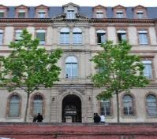

Lycée Lapérouse Albi
Enseignements de spécialité bac généraux (4h)
Humanités Littérature et Philosophie | Sciences Economiques et sociales | Anglais Monde Contemporain | Histoire des Arts | Musique
Histoire géographie, géopolitique et sciences politique | Mathématiques | Sciences de la Vie et de la Terre | Physique Chimie | Numérique et Sciences Informatiques
SECTION BI-NATIONALE BACHIBAC : permet la délivrance simultanée du baccalauréat français et du bachillerato espagnol
Enseignements optionnels Première et Terminale
Musique | Histoire des Arts | Latin | Occitan | Section européenne Anglais Histoire
Section Sportive Scolaire
Triathlon / Natation
Nouveau !
Enseignements optionnels spécifiques au niveau Terminale
Droit et Grands Enjeux du Monde Contemporain | Maths complémentaires | Maths expertes
Pour réussir sa 2nde
Proposition de : Tutorat Tutorat entre pairs Travail sur la confiance en soi Accompagnement personnalisé

Slide 14
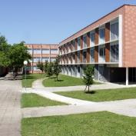
Lycée Fonlabour Albi
1 enseignement optionnel en 2nde GT : Ecologie-Agronomie-Territoires-Développement Durable (EATDD)
Equitation | Golf | Rugby | Occitan | Section Européenne DNL Anglais
Bac Général
Enseignements de spécialité (4h00)
Biologie-Ecologie | Mathématiques | Physique-Chimie
Enseignements optionnels (3h00)
Maths complémentaires | Maths expertes | Occitan | Agronomie Economie Territoire
Equitation | Golf | Rugby | Section Européenne DNL Anglais
Bac Technologique « Sciences et Technologies de l’Agronomie et du Vivant »
Enseignements de spécialité (4h00)
Aménagement et valorisation des Espaces | Production Animale
Enseignements optionnels (3h00)
Equitation | Golf | Rugby | Occitan

Slide 15
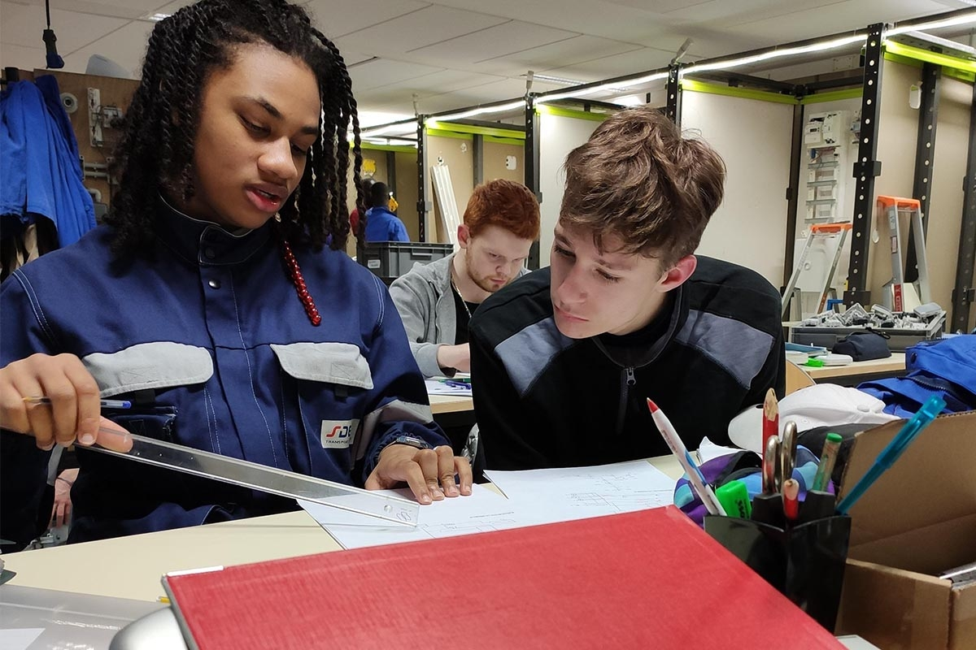
Le lycée professionnel
le cfa academique

Slide 16
La voie professionnelle
La voie professionnelle permet aux élèves de suivre des enseignements concrets pour apprendre un métier rapidement.
Deux diplômes professionnels peuvent être préparés :
  Le CAP, en 2 ans, pour une insertion immédiate dans l’emploi ou une poursuite d’études;
  Le baccalauréat professionnel, en 3 ans, pour s’insérer dans l’emploi ou poursuivre des études supérieures.
La formation peut être suivie :
  Sous statut scolaire dans un lycée, avec des périodes de stage en entreprise chaque année ;
  En apprentissage dans un lycée ou dans un CFA, avec un contrat de travail auprès d’un employeur.

Slide 17
La voie professionnelle
Des parcours plus personnalisés
Des parcours plus progressifs grâce à des classes de seconde par familles de métiers (sauf certaines formations) :
  les élèves choisissent un secteur d’activité en fin de 3ème,
  puis choisissent leur spécialité de baccalauréat à la fin de la 2de, avec une meilleure connaissance des métiers ;
Plus d’accompagnement : 100 heures par an pour consolider les apprentissages, se renforcer en français et mathématiques, et construire son projet d’avenir ;
Des poursuites d’études après le CAP (Certificat de spécialisation, FCIL, …) comme après un Bac Pro (FCIL, CS, BTS, …)

Slide 18

L’APPRENTISSAGE EN LYCEE PUBLIC
Des parcours adaptés et sécurisés
Désormais les lycées publics proposent la plupart de leurs formations aussi en apprentissage.
Cela permet à chaque élève de débuter sa formation sous statut scolaire et de devenir apprenti à n’importe quel moment dès lors qu’il est prêt.
En cas de rupture du contrat d’apprentissage l’élève peut retrouver un statut scolaire et poursuivre sa formation sans interruption jusqu’au diplôme.

Slide 19
Les 2de professionnelles famille de Métiers
2de pro commune | Vers les bac pro (1ere et Tle)
Métiers de l’aéronautique | Aéronautique option avionique ou système ou structure Aviation générale
Métiers de l’agencement, de la menuiserie et de l’ameublement | Etude et réalisation d’agencement Technicien de fabrication bois et matériaux associés Technicien menuisier agenceur
Métiers de l’alimentation | Boucher charcutier traiteur Boulanger pâtissier Poissonnier écailler traiteur
Métiers de l’hôtellerie et de la restauration | Commercialisation et service en restauration Cuisine
Métiers de la beauté et du bien être | Esthétique cosmétique parfumerie Métiers de la coiffure

Slide 20
2de pro commune | Vers les bac pro (1ere et Tle)
Métiers de la construction durable du bâtiment et des travaux publics | Aménagement et finition du bâtiment Intervention sur le patrimoine bâti option maçonnerie ou charpente ou couverture Menuiserie aluminium verre Ouvrage du bâtiment: métallerie Technicien du bâtiment: organisation et réalisation du gros œuvre Travaux publics
Métiers de la gestion administrative, du transport et de la logistique | Assistance à la gestion des organisations et de leurs activités Logistique Organisation de transport de marchandises
Métiers de la maintenance des matériels et des véhicules | Maintenance des matériels (option A:matériels agricoles/ B: construction et manutention/ C: espaces verts) Maintenance des véhicules (option A: voiture particulière/ B: transport routier/c: motocycle)

Slide 21
2de pro commune | Vers les bac pro (1ere et Tle)
Métiers de la mer | Conduite et gestion des entreprises maritime-commerce/plaisance professionnelle option voile; yacht Conduite et gestion des entreprises de maritimes –pêche Électromécanicien marine Polyvalent navigant pont/machine
Métiers de la réalisation d’ensembles mécaniques et industriels | Fonderie Microtechniques Technicien en réalisation de produits mécaniques option réalisation et suivi de production ou réalisation et maintenance des outillages Technicien en chaudronnerie industrielle Technicien modeleur Traitement des matériaux
Métiers de la relation client | Métiers de l’accueil Métier du commerce et de la vente option A: animation et gestion de l’espace commercial ou option B: prospection clientèle et valorisation de l’offre commerciale

Slide 22
2de pro commune | Vers les bac pro (1ere et Tle)
Métiers des études et de la modélisation numérique du bâtiment | Technicien d’études du bâtiment option A: études et économie ou option B: assistant architecte Technicien géomètre topographe
Métiers de industrie graphiques et de la communication | Façonnage de produits imprimés, routage Réalisation de produits imprimés et plurimédia option A: productions graphiques ou B: productions imprimées
Métiers des transitions numérique et énergétique | Installateur en chauffage, climatisation et énergies renouvelables Maintenance et efficacité énergétique Métiers de l’électricité et de ses environnements connectés Métiers du froid et des énergies renouvelables Systèmes numériques option A: sureté et sécurité des infrastructures de l’habitat et du tertiaire/ B: audiovisuels, réseau et équipement domestiques/ C: réseaux informatiques et systèmes communicants

Slide 23
2de pro famille de métiers domaine agricole | Vers les bac pro (1ere et Tle)
Métiers de l’alimentation-bio-industrie-laboratoire | Bio-industries de transformation Laboratoire contrôle qualité
Métiers de la nature- jardin -paysage- forets | Aménagements paysagers Forêt Gestion des milieux naturels et de la faune
Métiers des productions | Agroéquipement Conduite de productions horticoles (arbres, arbustes, fruits, fleurs, légumes) Conduite et gestion de l'entreprise agricole Conduite et gestion de l'entreprise hippique Conduite et gestion de l'entreprise vitivinicole Conduite et gestion d'une entreprise du secteur canin et félin Productions aquacoles

Slide 24
2de pro famille de métiers domaine agricole | Vers les bac pro (1ere et Tle)
Métiers du conseil-vente | Technicien conseil vente en alimentation Technicien conseil vente en animalerie Technicien conseil vente univers jardinerie

Slide 25
Certaines spécialités restent trop spécifiques pour entrer dans une famille de métiers:
Accompagnement, soins et services à la personne
Animation-Enfance et personnes âgées
Artisanat et métiers d’art - facteur d’orgues option : organier/ option Tuyautier
Artisanat et métiers d’art option : communication visuelle pluri-media/ marchandisage visuel/ Métiers de l’enseigne et de la signalétique/ tapisserie d’ameublement/ verrerie scientifique et technique
Carrossier peintre automobile
Conducteur transport routier marchandises
Construction des carrosseries
Métiers de la couture et de la confection (ex-Métiers de la mode - vêtements)
Cultures marines
Gestion des pollutions et protection de l’environnement
Hygiène, propreté, stérilisation
Maintenance nautique
Métiers de l’entretien des textiles option A blanchisserie
Métiers de l’entretien des textiles option B pressing
Métiers de la sécurité
Métiers du cuir option chaussures
Métiers du cuir option maroquinerie
Métiers du cuir option sellerie garnissage
Métiers et arts de la pierre
Modélisation et prototypage 3D
Optique lunetterie
Optique photonique : technologies de la lumière
Perruquier posticheur
Photographie
Plastiques et composites
Production en industries pharmaceutiques, alimentaires et cosmétiques
Technicien constructeur bois
Technicien en appareillage orthopédique
Technicien en prothèse dentaire
Technicien gaz
Techniques d’interventions sur installations nucléaires
Transport fluvial
Transports par câbles et remontées mécaniques

Slide 26
FORMATIONS PROFESSIONNELLES DANS LE TARN

Slide 27
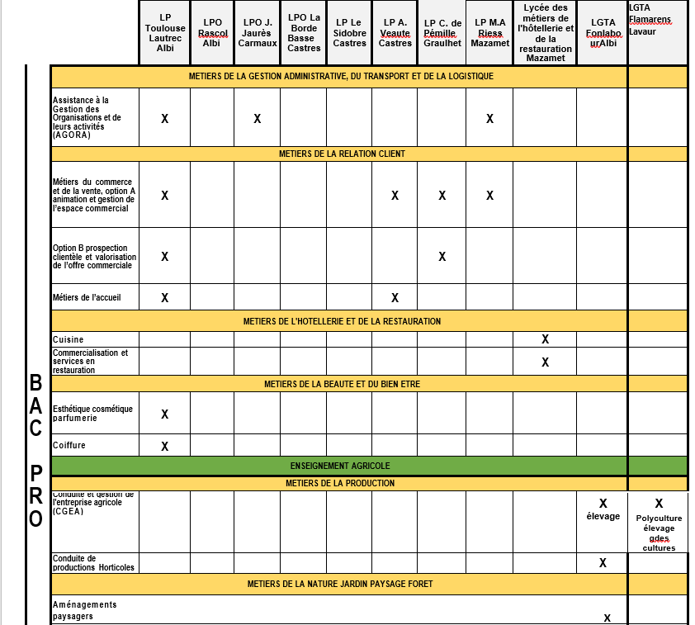

Slide 28

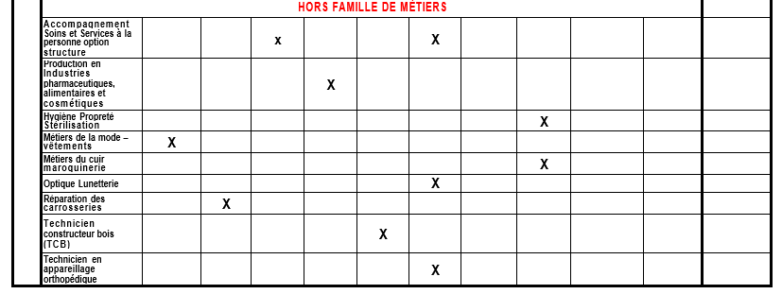
Bac pro hors famille de métiers

Slide 29
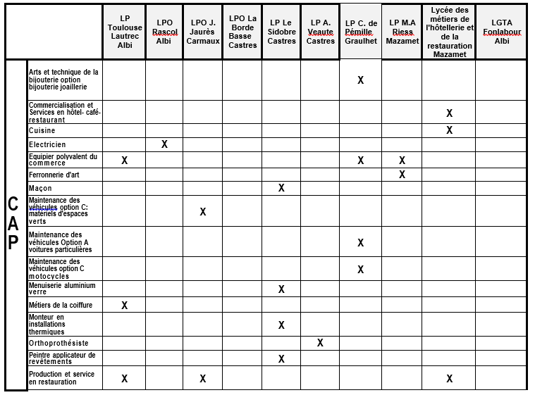
Les CAP dans le Tarn
Attention seul métiers de la coiffure et arts et technique de la bijouterie ne sont pas prioritaires.

Slide 30




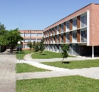
Les Formations Professionnelles
CAP et CAPA
Lycée
Toulouse Lautrec
Lycée
Jean Jaurès
Métiers de la maintenance des matériels et des véhicules
A
CAP Maintenance des
Matériels d’espaces verts
Métiers de la relation client
CAP Equipier Polyvalent de Commerce
Métiers de la restauration rapide, libre service et collective
CAP Production et Service en Restaurations
Rapide – Collective – Cafétéria
A
A
Métiers de la beauté et du bien-être
CAP Métiers de la Coiffure
A
pprentissage
Lycée Rascol
Campus
Fonlabour
Métiers de la transition numérique et énergétique
CAP Electricien
Métiers de l’agriculture
CAPa MA
Métiers de l’agriculture
A
Métiers du paysage
CAPa JP
Jardinier Paysager

Slide 31
Les Formations Professionnelles
Les Formations Professionnelles
BAC PRO
Lycée Rascol
Lycée
Jean Jaurès
Bac Pro Maintenance des véhicules option A Voitures particulières
Bac Pro Maintenance des matériels 3 options :
Option A Matériels agricoles
Option B Matériels de construction et de manutention
Option C Matériels d’espaces verts
Famille des métiers de la Maintenance des Matériels et des Véhicules
A
A
Bac Pro Carrossier Peintre Automobile (CPA)
Métiers de la Réparation en Carrosserie
A
Bac Pro Métiers de l’électricité et de ses environnements connectés
Famille des métiers de la Transition Numérique et Energétique
A
Bac Pro Cybersécurité, Informatique et réseaux, Electronique (CIEL)
A
Famille des métiers du Pilotage et de la
Maintenance d‘Installations Automatisées
Bac Pro Maintenance des systèmes de production connectés
A
Bac Pro Technicien en réalisation de produits mécaniques option réalisation et suivi de productions
Famille des métiers de la Réalisation d’Ensembles Mécaniques et Industriels
A
A
pprentissage

Slide 32
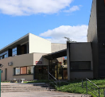
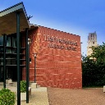
Les Formations Professionnelles
Les Formations Professionnelles
A
pprentissage
BAC PRO
Lycée
Jean Jaurès
Lycée
Toulouse Lautrec
Bac Pro Accompagnement
Soins et Services à la Personne
Métiers du Service à la Personne
A
Famille des métiers de la Gestion Administrative, du Transport et de la Logistique
Bac Pro Assistance à la Gestion des Organisations
et de leurs Activités
A
A
Bac Pro Métiers
du Commerce et de la vente
option A : animation et gestion
de l’espace
Famille des métiers de la Relation Client
Bac Pro Métiers
du Commerce et de la Vente
option B : prospection clientèle
et valorisation de
l’offre commerciale
A
Bac Pro Métiers de l’Accueil

Slide 33
Les Formations Professionnelles
BAC PRO
Lycée
Toulouse Lautrec
Lycée
Fonlabour
Bac Pro Métiers de
la Couture et de la Confection
Métiers de la Mode
A
Bac Pro Esthétique
Cosmétique Parfumerie
A
Famille des métiers de la Beauté et du Bien-être
Bac Pro Métiers de la
Coiffure
A
A
Métiers du paysage
Bac Pro Aménagements paysagers
Bac Pro Conduite Gestion Exploitation Agricole
Polyculture Elevage
Métiers de la production agricole
A
Métiers de l’horticulture et du maraîchage
Bac Pro Production Horticoles
A
pprentissage

Slide 34
Construire son projet d’orientation
 Réfléchir sur soi
Faire le point sur:
- ses intérêts, goûts
- ses points forts
- les efforts à fournir
- ses expériences
- ses motivations, ses valeurs
 S’informer sur les filières
Les différentes formations
Les matières / Coefficients
Les lieux de formations
Les perspectives de
poursuite d’études
 S’informer sur les Secteurs/Métiers
- Accès (diplômes, Formations)
- Activités
- Environnement professionnel
- Compétences requises
- Evolution
Un choix n’est jamais définitif.
Il évolue tout au long d’un parcours personnel et de formation….

Slide 35


Pour accompagner votre réflexion
Des personnes ressources :
professeur principal,
psychologue EN conseil en orientation,
l’équipe éducative, le chef d’établissement, ….
le CIO (centre d’information et d’orientation) d’Albi
https://www.ac-toulouse.fr/cio-d-albi-121811
Des outils :
sites internet nationaux :
plateforme- avenirs
réussir-au-lycée
nouvelle-voiepro.fr
secondes-premières-2022-2023
onisep.fr
educagri.fr
https://www.ac-montpellier.fr/les-fiches-diplomes-post-3eme-126621: pour se renseigner sur les bac pro, bac technologiques et généraux
journées Portes Ouvertes, Salons, Forums ….

Slide 36
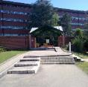
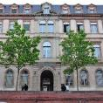



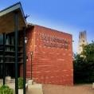
JOURNEES PORTES OUVERTES 2025
LYCEE BELLEVUE ALBI | Samedi 08 février 2025 de 9h à 12h
LYCEE LAPEROUSE ALBI | Samedi 8 mars 2025 : de 9h à 12h
LYCEE JEAN JAURES CARMAUX | Samedi 15 mars 2025 de 9h à 16h
LYCEE RASCOL ALBI | Vendredi 21 mars 2025 de 16h à 19h Samedi 22 mars 2025 de 09h à 12h
LYCEE FONLABOUR ALBI | Samedi 15 Mars 2025 9h-17h
LYCEE TOULOUSE LAUTREC ALBI | Samedi 05 avril 2025 de 8h30h à 12h

Slide 37
LYCEE C. de PEMILLE GRAULHET | Samedi 8 mars de 9h à 16h
LPA FLAMARENS LAVAUR | Samedi 15 mars de 9h à 17h
LPO BORDE BASSE CASTRES | Vendredi 7 février de 17h à 20h Samedi 8 février de 9h à 13h
LP LE SIDOBRE CASTRES | Samedi 22 mars de 8h30 à 12h30
LP ANNE VEAUTE CASTRES | Vendredi 7 février de 15h à 19h Samedi 8 février de 9h à 13h
LYCEES RIESS ET SOULT MAZAMET | Vendredi 07 mars de 16h à 20h Samedi 8 mars de 8h à 13h
LYCEE HOTELIER MAZAMET | Vendredi 21 mars de 15h30 à 18h Samedi 22 mars de 9h à 12h

Slide 38
CFAAH FONLABOUR | Samedi 15 mars de 9h à 17h
CMA Formation Albi-Cunac et Sorèze | Samedi 15 mars de 9h à 12h et de 13h30 à 17h JPO site Cunac et Sorèze
CFA Auto PEZOU Albi | Samedi 8 février de 9h à 16h Samedi 29 mars de 9h à 16h

